Slide 1
Опыт трансфера технологий компании Takeda
Старший специалист группы поддержки производства и трансфера
Мешалкин Михаил

Slide 2
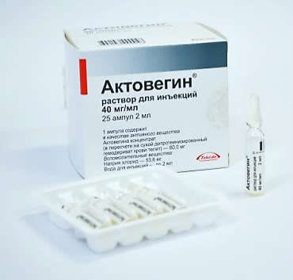
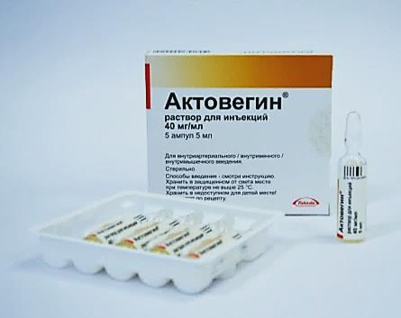
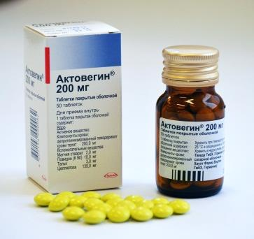
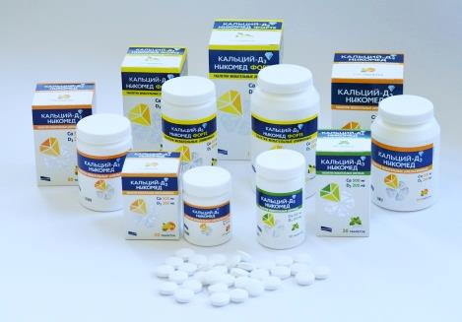
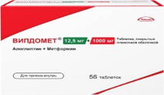
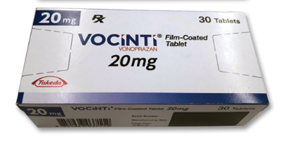
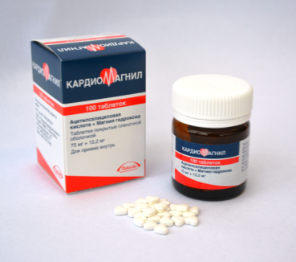
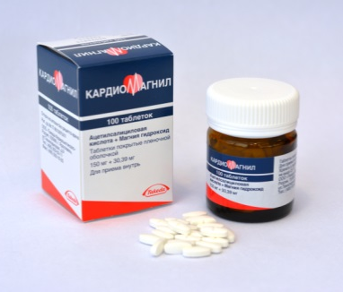
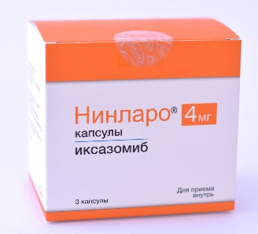
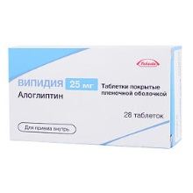
Продукция и рынки
Актовегин ампулы 2 мл, 5 мл, 10 мл
Актовегин таблетки, покрытые пленочной оболочкой
Россия, ЕАЭС (полный цикл)
Россия, ЕАЭС (полный цикл)
Кальция-D3 (мята, лимон, апельсин)
Россия
Кардиомагнил 75 мг, 150 мг
Нинларо
New
Випидиа Випдомед
Россия (технологический трансфер полного цикла)
Вицинти
Россия (технологический трансфер полного цикла)
Россия
Россия (полный цикл и вторичная упаковка)
New
New

Slide 3
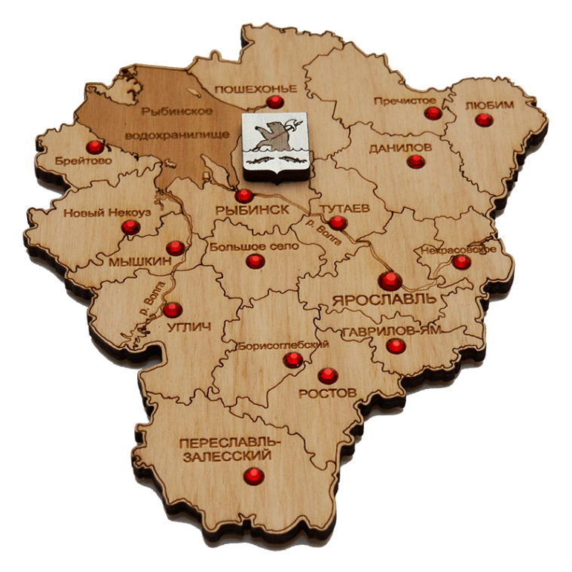
Производственные площадки
Lyszkowice
Asker
Hobro
Yaroslavl
Grange Castle
Dunboyne
Oranienburg
Round Lake
Bray
Tianjin
Brooklyn Park
Lessines
Vienna
Vashi
Thousand Oaks
Madrid
Lexington
Fukuchiyama
Los Angeles
Alewife
Singen
Hikari
Osaka
Covington
Neuchatel
Naucalpan
Rieti
Orth
Linz
Yaroslavl site
Pisa
Singapore
Biologics
Plasma
Bekasi
Jaguariuna
Small Molecules
Pilar

Slide 4
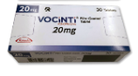
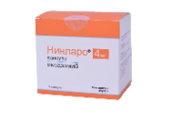
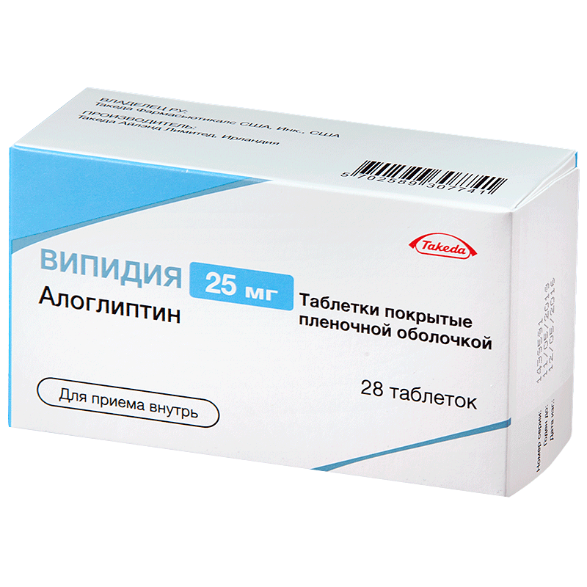
Локализации новых продуктов
Инициирование
Оценка реализуемости
Разработка бизнес-кейса проекта
Наименование продукта | Тип трансфера | Сложность | Старт | Коммерческий выпуск (релиз УЛ первой серии)
Ninlaro | Технологический трансфер по полному циклу | Высокая | 2013 | Q3 2018 – вторичная упаковка Q1 2020 – полный цикл
Vipidia/ Vipdomet | Технологический трансфер по полному циклу | Средний | 2014 | Q2 2022 – Vipidia полный цикл Q3 2022 – Vipdomet полный цикл
Calcium | Технологический трансфер по полному циклу с другой вкусовой добавкой | Низкий | 2018 | Q4 2019 – полный цикл
Vocinti | Технологический трансфер, вторичная упаковка | Низкий | 2019 | Q1 2023 – вторичная упаковка
Орфанные препараты | Технологический трансфер по полному циклу | Высокий | 2021 | 2024-2025 – полный цикл
Согласование со штаб-квартирой
Проектирование и строительство/закупка оборудования
АМТ и закупка материалов
Валидация вторичной упаковки и изучение стабильности
Регистрация в МЗ процесса вторичной упаковки
Коммерческий выпуск (вторичная упаковка)
Производство инженерной серии (полный цикл)
Валидация процесса производства и изучение стабильности
Регистрация в МЗ процесса производства
Коммерческий выпуск (полный цикл)

Slide 5
Фазы трансфера
Документальный
Аналитический
Технологический
Аудит;
GAP, анализ рисков и необходимые САРА
Определение проектной команды и распределение ролей;
Изучение продукта и документации;
Выбор места передачи технологии;
План трансфера;
Документальное оформление проекта (протокол/отчет)
Трансфер аналитических методик (АМТ)
Перенос методик валидации очистки
Технологический трансфер
Валидация очистки
Валидация процесса
Коммерческий выпуск продукта

Slide 6
Аудит
уровень технологий;
соответствие систем, помещений, оборудования требованиям;
организация системы обеспечения и контроля качества;
работу всех поддерживающих производство служб (например, закупка и контроль сырья и материалов, проведение ТО и ППР, ОКК, ООК, квалификация и валидация, утилиты предприятия, утилизация фармацевтических отходов и пр.);
возможность производства переносимого продукта с другими продуктами;
оценка промышленной безопасности и защиты окружающей среды, персонала (в соответствие с реалиями продукта), паспорт безопасности продукта- MSDS;
Notes:
Аудит делает заключение о:
пригодности завода / участка для изготовления продукта;
необходимости дополнительных условий, закупки/апгрейда оборудования, внесения изменений у принимающей стороны;
необходимости оптимизации процесса, спецификаций, методик под конкретную производственную площадку.

Slide 7
GAP и стандартизация документов
Разработка документов имеет огромное значение и влияние на успешность трансфера. К документам относятся:
отчет о фармацевтической разработке (качественный и количественный состав, производственная рецептура, описание технологии, протоколы производства и упаковки серий, регламенты, маршрутные карты, инструкции);
обоснование состава, технологии;
анализ рисков
спецификации (на сырье, на материалы, на полупродукты, на готовый продукт);
описание внутрипроизводственного контроля;
программа мониторинга стабильности;
материальные балансы, нормы расходов;
первичные записи (журналы, листы контроля и пр.)
….

Slide 8
Трансфер аналитических методик (АМТ)
Трансфер аналитических методик включает:
Передача знаний;
Оценка и заказ оборудования лаборатории;
Заказ необходимых реагентов;
Заказ необходимых стандартов;
Тренинг персонала;
Подготовка к АМТ;
Валидация АМТ и методов;
Финализация АМТ.
С помощью одного процесса (аналитического) мы оцениваем другой процесс (производственный).

Slide 9
Валидация процесса

Slide 10
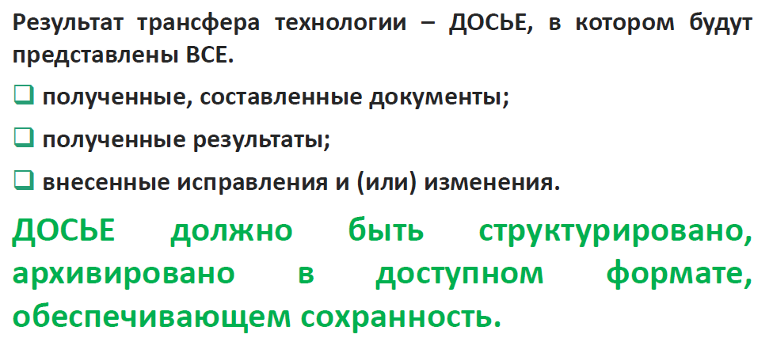
Завершение трансфера

Slide 11
Спасибо за внимание!

